Slide 1
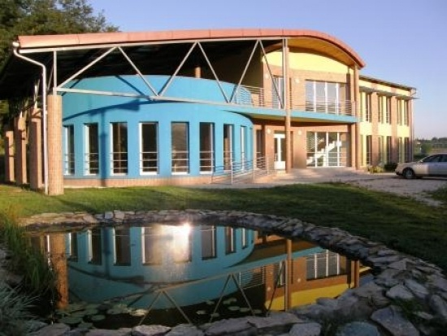
Nagypáli „Zöldút” falufejlesztési szisztéma
Köcse Tibor
Polgármester
Nagypáli Község Önkormányzata
2011

Slide 2
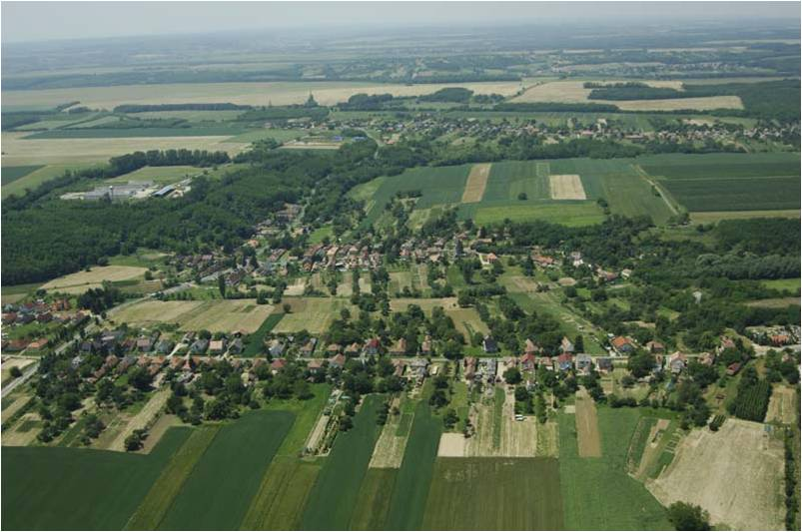

Slide 3
Megújuló Energiaforrások hasznosításával kapcsolatos célrendszer Nagypáliban
Rövid távú célok
Önkormányzati épületek biomassza fűtőrendszerrel való ellátása
Fa apríték gyártás
Közép távú célok
A település teljes önkormányzati energiaszükségletének biztosítása fotovoltarikus napelem (37,5kW) rendszer megépítésével (folyamatban van a pályázat)
Jelenleg megvalósítás alatt van egy 4kW-os napraforgó napelem telep kialakítása minta projektként
Hosszú távú célok
INTERREG III. A Biomassza erőmű tanulmánya
Lakóliget közvilágításának korszerűsítése
Egy önkormányzati fejlesztésű épület hő és villamos energia ellátó rendszerének megvalósítása
Innovációs Ökocentrum esetében klímatizálás földhővel, elektromos áram biztosítása szélgenerátorral, fűtés pellettel
Logisztikai Központ esetében villamos energia napelemmel, toalettek vízbiztosítása szürkevíz hasznosítóval, melegvíz napkollektorral

Slide 4
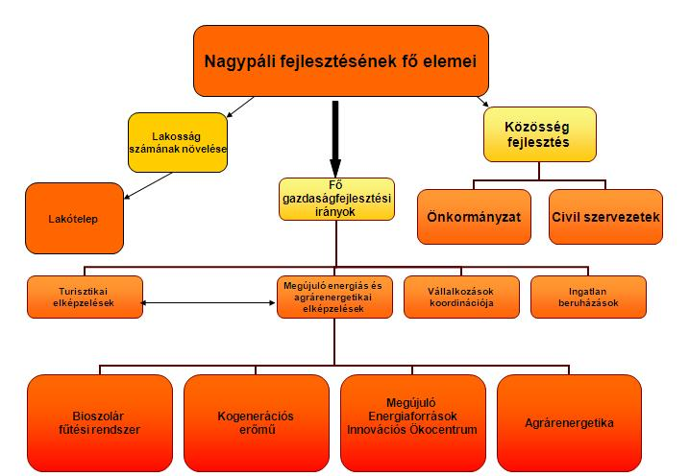

Slide 5
Nagypáli - Eredmények
Közösségi ház építése
Emlékmű felállítása
Templom felújítása
Ravatalozó építése
24 lakótelkes falurész
94 építési telkes lakópark
Önkormányzati épületek biosolar fűtésrendszerének megépítése
Szennyvízrendszer kiépítése
Vezetékes gázhálózat kiépítése
Önkormányzati utak és közterületek építése
EU szabványos játszótér építése
Grund és Szabadidő Park
Logisztikai Központ

Slide 6
Eredmények és tervek bemutatása
Faluház biosolár fűtőrendszer
Innovációs Ökocentrum
Logisztikai Központ
Faapríték előállítás
Energiafűz ültetvény
Villamosenergia előállítás napelemmel
Település energiatakarékos közvilágítása
Nagypáli és az ökológikus gondolkodás

Slide 7
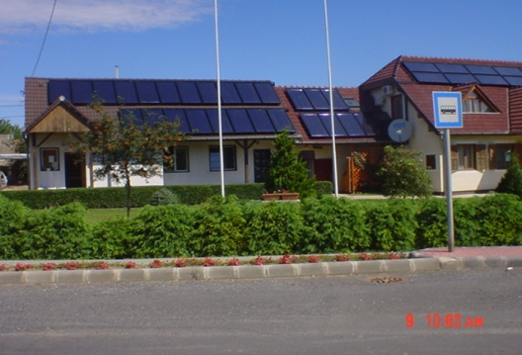
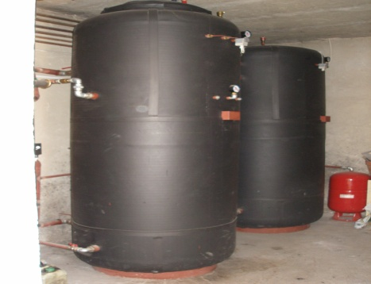
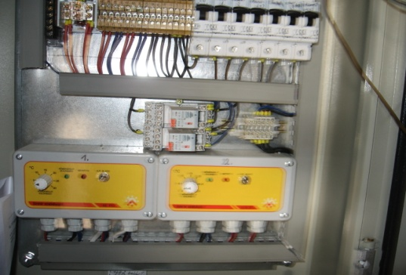
Önkormányzati épület felújítása
Biosolár rendszer kiépítése
Pályázat:
Zala Megyei Területfejlesztési Tanács
CÉDE
Projekt kezdete: 2004. október hó
Projekt befejezése: 2004. november hó
Célja:
  A Közösségi ház és a hozzá kapcsolódó épületek fűtés korszerűsítése, a túlterhelt fűtési rendszer napkollektorral történő tehermentesítése

Slide 8
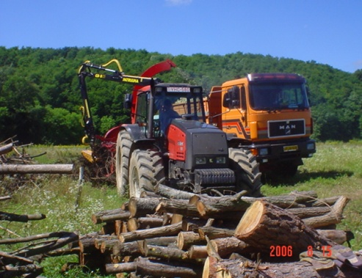
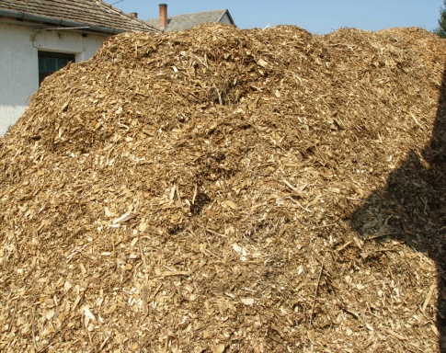
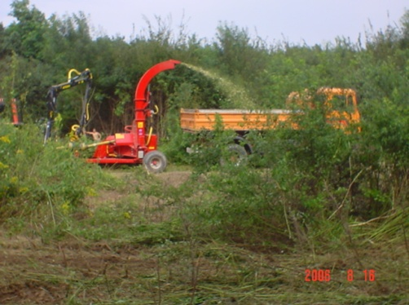
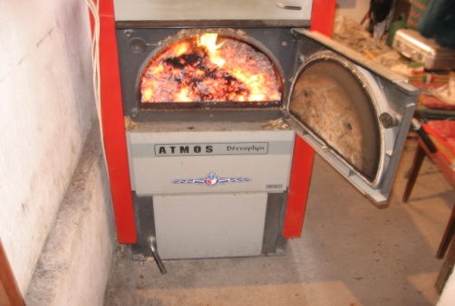
Az új fűtési rendszer
A központi kazánházban kialakított rendszer biztosítja a közösségi ház, az orvosi rendelő, az önkormányzati irodahelyiség, szolgálati lakás és a bérbe adott önkormányzati bolt helyiség melegvíz-fűtés ellátását :
  A közösségi ház tetőszerkezetén elhelyezett napkollektor 140 m² nagyságban
  2 db fa elgázosító ATMOS kazán beszerelése, melyet erdőből nyert faaprítékkal használnak
A beruházást követően 70%-os megtakarítás érhető el a gázköltségek tekintetében

Slide 9
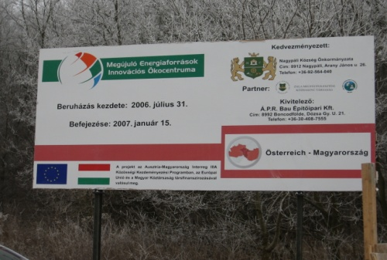
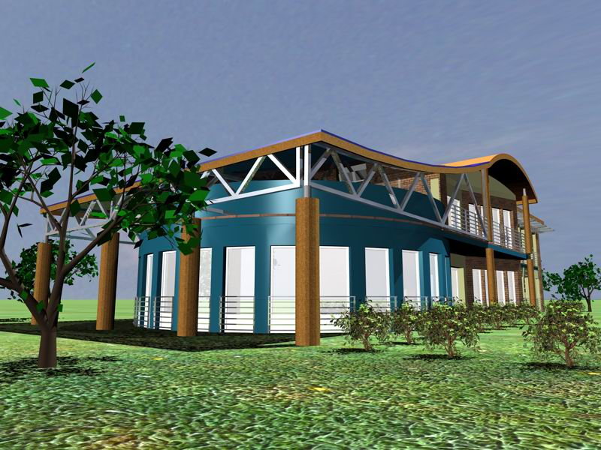
Megújuló Energiaforrások Innovációs Ökocentruma
Pályázat:
Ausztria – Magyarország INTERREG IIIA
Projektkezdés: 2005. szeptember 01.
Projektzárás: 2007. augusztus 31.
A pályázó neve
Nagypáli Község Önkormányzata

Slide 10
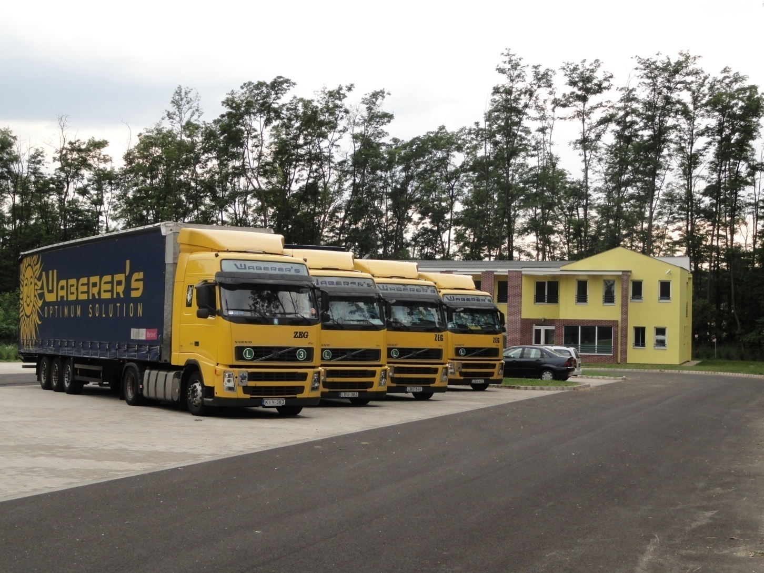
Logisztikai Központ

Slide 11
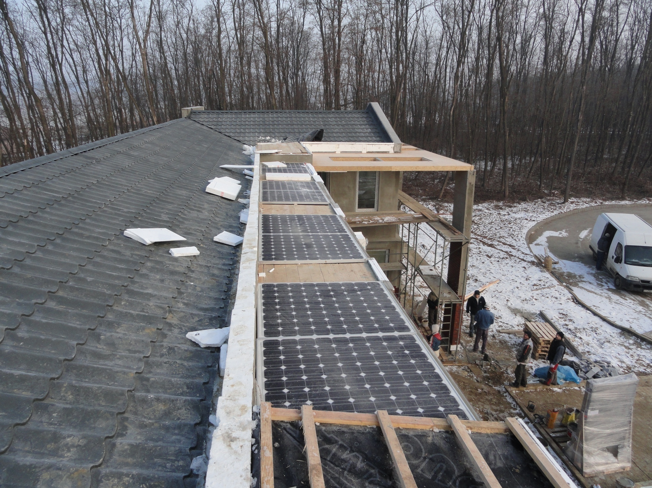

Slide 12
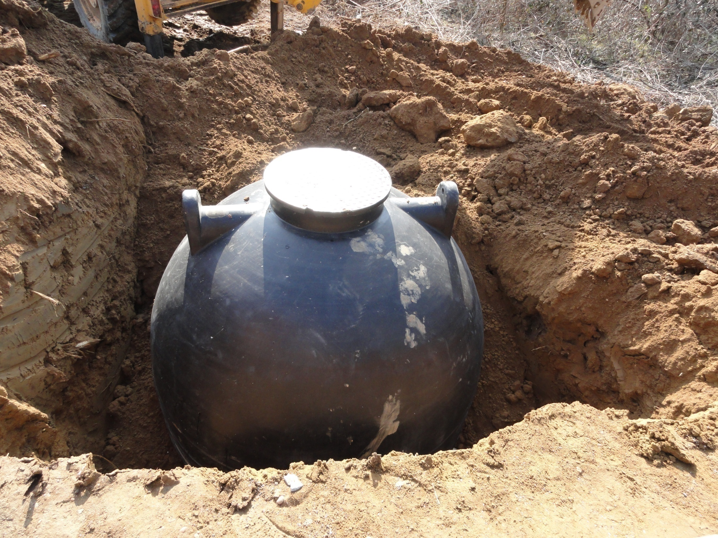

Slide 13
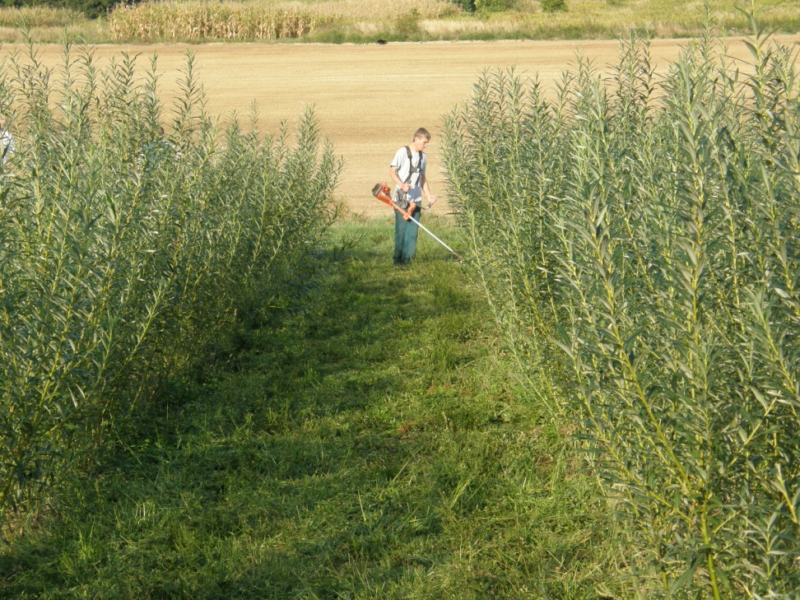
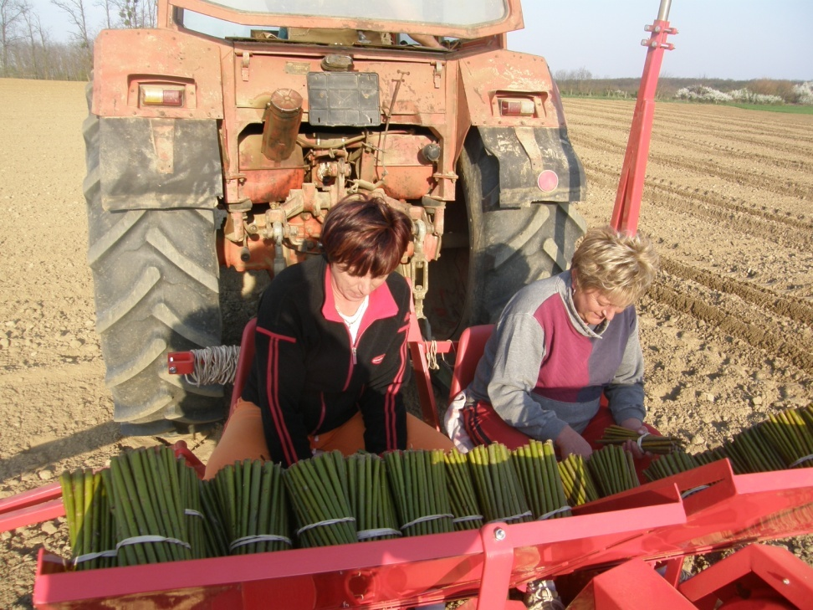
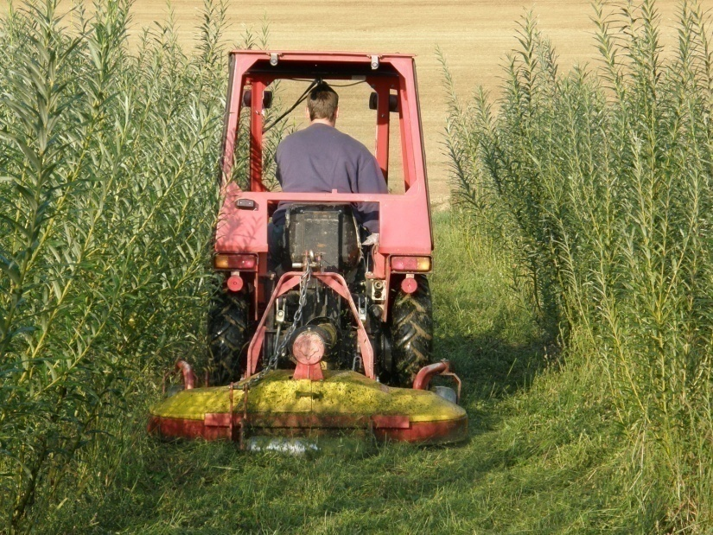
Energia fűz telepítés, kezelés
2 ha terület,
40 ezer tő

Slide 14
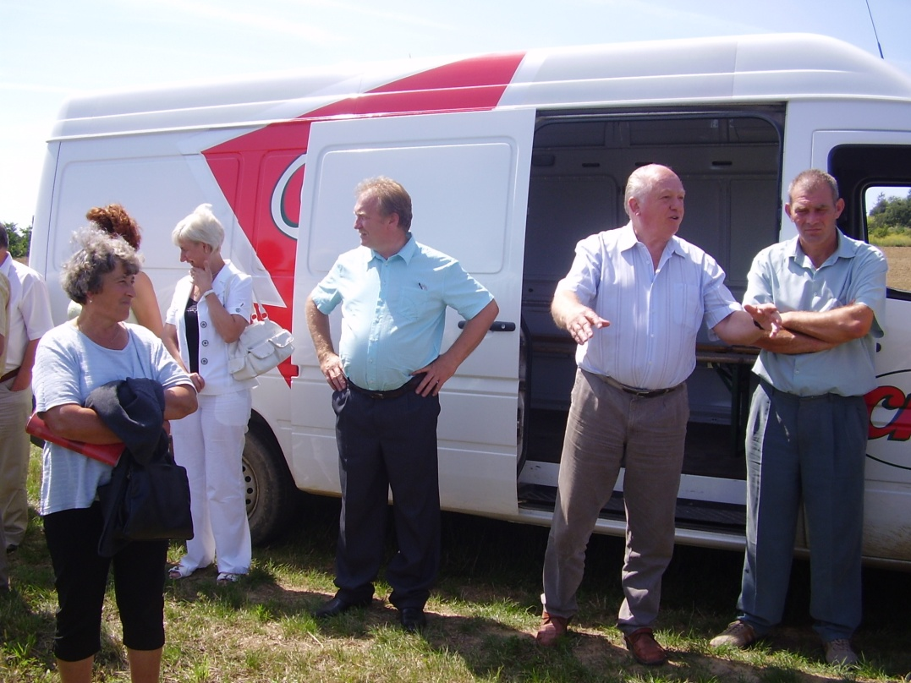
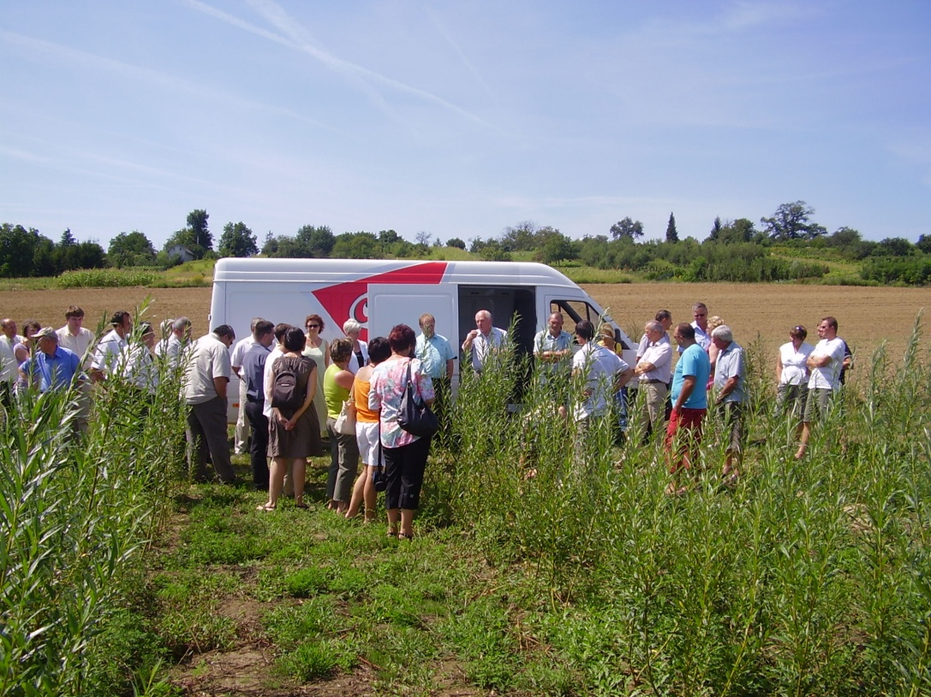
Érdeklődők, vendégek
Eddig körülbelül 25 érdeklődő jelentkezett az ültetvénynél konkrét telepítési szándékkal

Slide 15
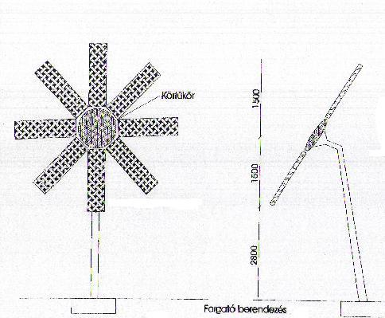
Napelemes faluvilágítás korszerűsítés
Falufejlesztési pályázat
2 KW teljesítményű napelemes világítás rendszer kiépítésére
Parkosítás, fásítás

Slide 16
Bio-Fűtőmű projekt
Pályázat:
  Phare CBC 2003. évi alapjából jelentős támogatásban részesült
Célja:
  Biomassza alapon működő távfűtő-rendszer kiépítés megvalósíthatósági tanulmányának elkészítése a község határában létesülő Lakópark, az új Innovációs Központ, a Turisztikai Központ, a község régi lakóházainak egy része és az Önkormányzat épülete hőellátása végett.
  Megegyezik az Európai Unió energiapolitikai és területfejlesztési céljaival
Tárgya:
  Nagypáli Bio-Fűtőerőmű

Slide 17
A biomasszára, mint energiahordozóra épülő projektek szükségessége
A vidék, egyes térségek, települések hasznát fenntartható fejlődését szolgáló lehetőség
Földhasználat, munkanélküliség
Fejlett technológiák
Jövedelmek helyben tartása
Hozzájárulás az élhetőbb környezet létestéséhez

Slide 18
Bioenergetikai projektek iránti kereslet, elfogadhatóság
Globális, országos és helyi célok szolgálata
Az alapanyag termelés és az energiafelhasználás helyben valósul meg.
Kapcsolhatóság más fejlesztési folyamatokhoz (ipar- kereskedelem fejlesztés, turizmus)
Illeszthetőség a kialakult rendszerhez, szokásokhoz
Érdekeltség, fenntartható üzemeltetés

Slide 19
Jellemző projekt alternatívák
Bio-tüzelőanyag termelés
Egyedi fűtés (fa, pellet, brikett)
Intézményi fűtés, településközpontok ő
hőellátása
Bio-távhő
Biogázüzemek
Kiserőművek
Bio-üzemanyag előállító rendszerek

Slide 20
Villamosenergia termelés biomasszából
Közvetlen eltüzelés Termikus elgázosítás
Gőzkazán+gőzturbina Gázgenerátor+gázmotor
(gőzmotor)
Termoolaj v. forróvíz- Gáz felhasználható:
Kazán+ORC egység -kazánban
-üzemanyagcellákban
-bio-olaj előállításra
-metanizálással hálózatra
táplálással
Villamosenergia
Kihozatal: 5-31% 23-24%
Jellemzően: 24-27%

Slide 21
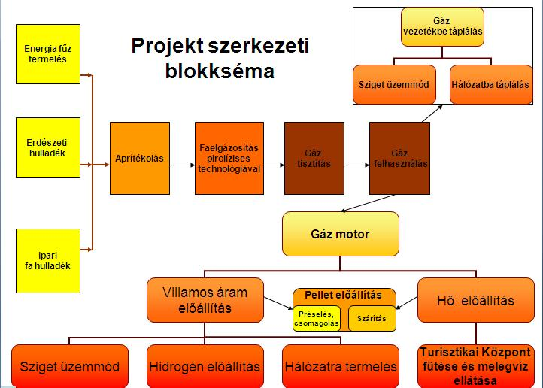

Slide 22
Biomassza erőmű technológiai alapadatai
Tüzelőanyag: faapríték, fűrészpor
  Nedvességtartalom 15-45%
  Felhasználás: 9970 t/év
  Villamos energia termelés:
  -névleges teljesítmény 1,0 MW
  -kihasználási óraszám: 7400/év
  -termelt villamos energia: 7400 MWh/év
  -hálózatra adott villamos e.: 6660 MVh/év
  Hőenergia termelés:
  -legnagyobb hőteljesítmény: 1,6 MW
  -hasznosítható hő 42600 GJ/év
  Keletkező hamu: 240t/év

Slide 23
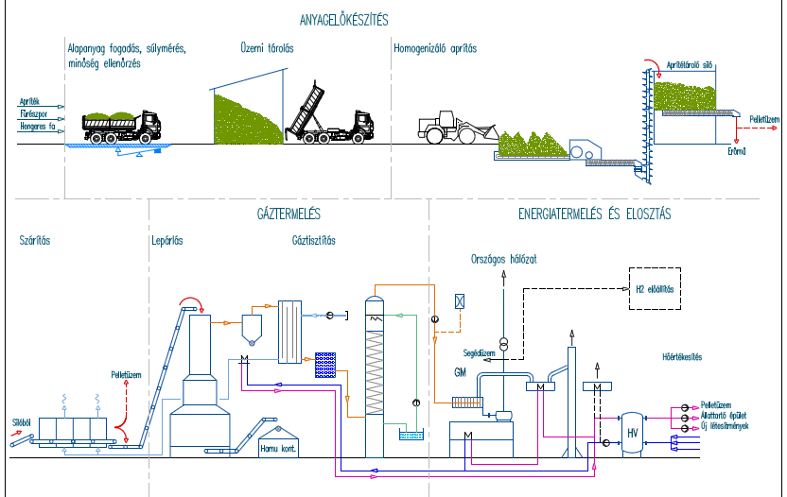

Slide 24
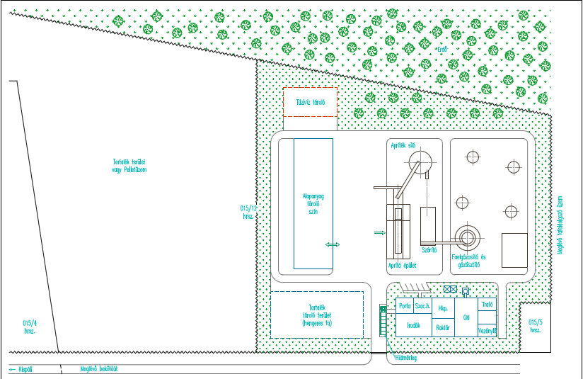

Slide 25
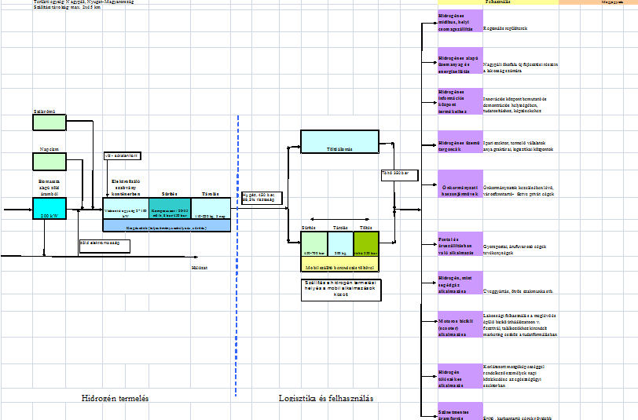
Hidrogéntermelés

Slide 26
Beruházási költségek
Építés és közmű 237 Millió Ft
Technológia és villamos berendezések 1 249 MFt
Egyéb tevékenységek 98 MFt
Összesen 1 584 MFt
Fajlagos érték 1,58 MFt/MWe

Slide 27
Üzemeltetési költségek és bevételek
Alapanyag 107-110 Millió Ft/év
Segédanyag 3,3 MFt/év
Anyagok, szolgáltatások 1,9 MFt/év
Kezelőszemélyzet 13,2 MFt/év
Általános költségek 11,0 MFt/év
Karbantartás javítás 55,3 MFt/év
Összesen 192,7 MFt/év
Villamosenergia értékesítés 190 MFt/év
Hőenergia értékesítés 58 MFt/év
Összesen 248 MFt/év

Slide 28
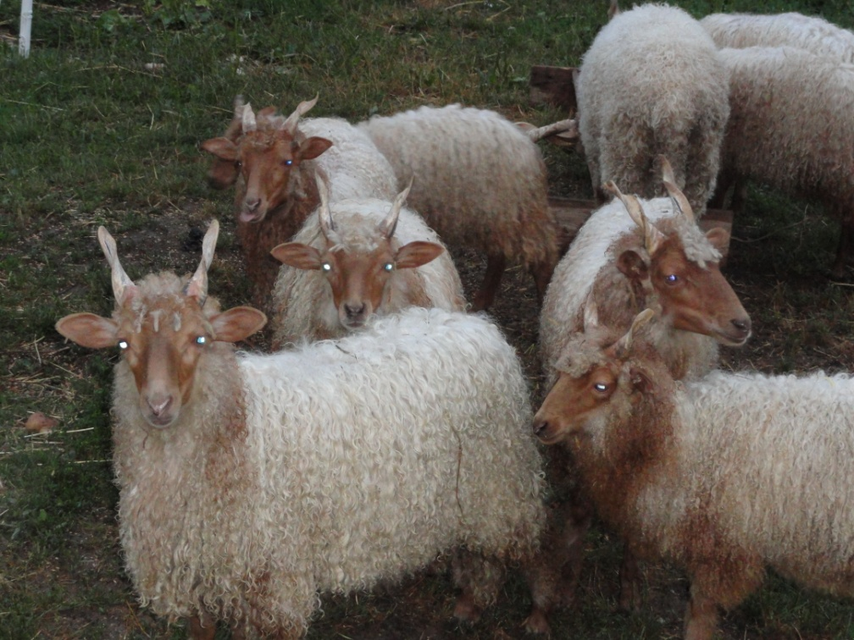
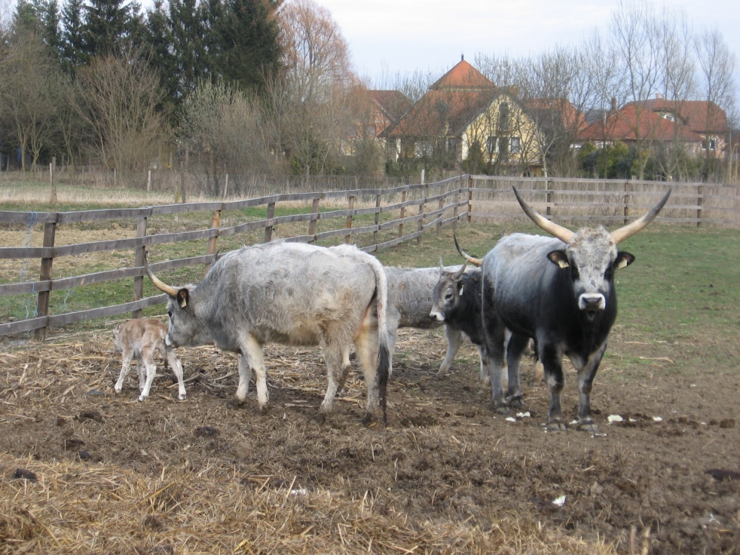
Nagypáli és az ökológikus gondolkodás

Slide 29
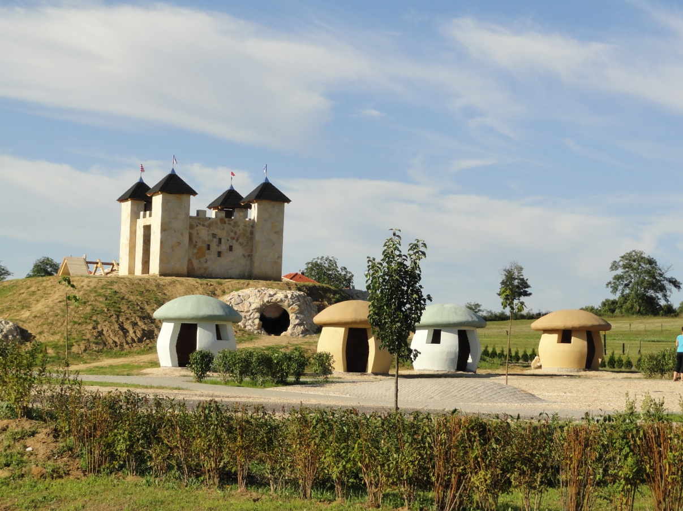
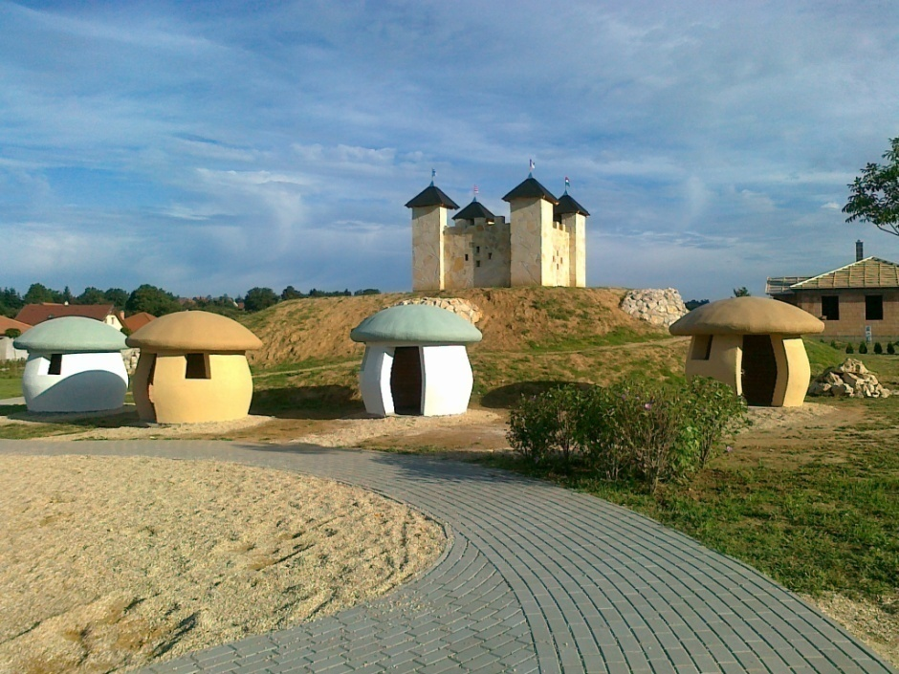
Grund és Szabadidőpark

Slide 30
Hazai és nemzetközi programok, település programjai
Napkorona Bajnokság
RES Champion
RURENER projekt
Nemzetközi Megújulóenergia-út
Napkorona Fesztivál

Slide 31
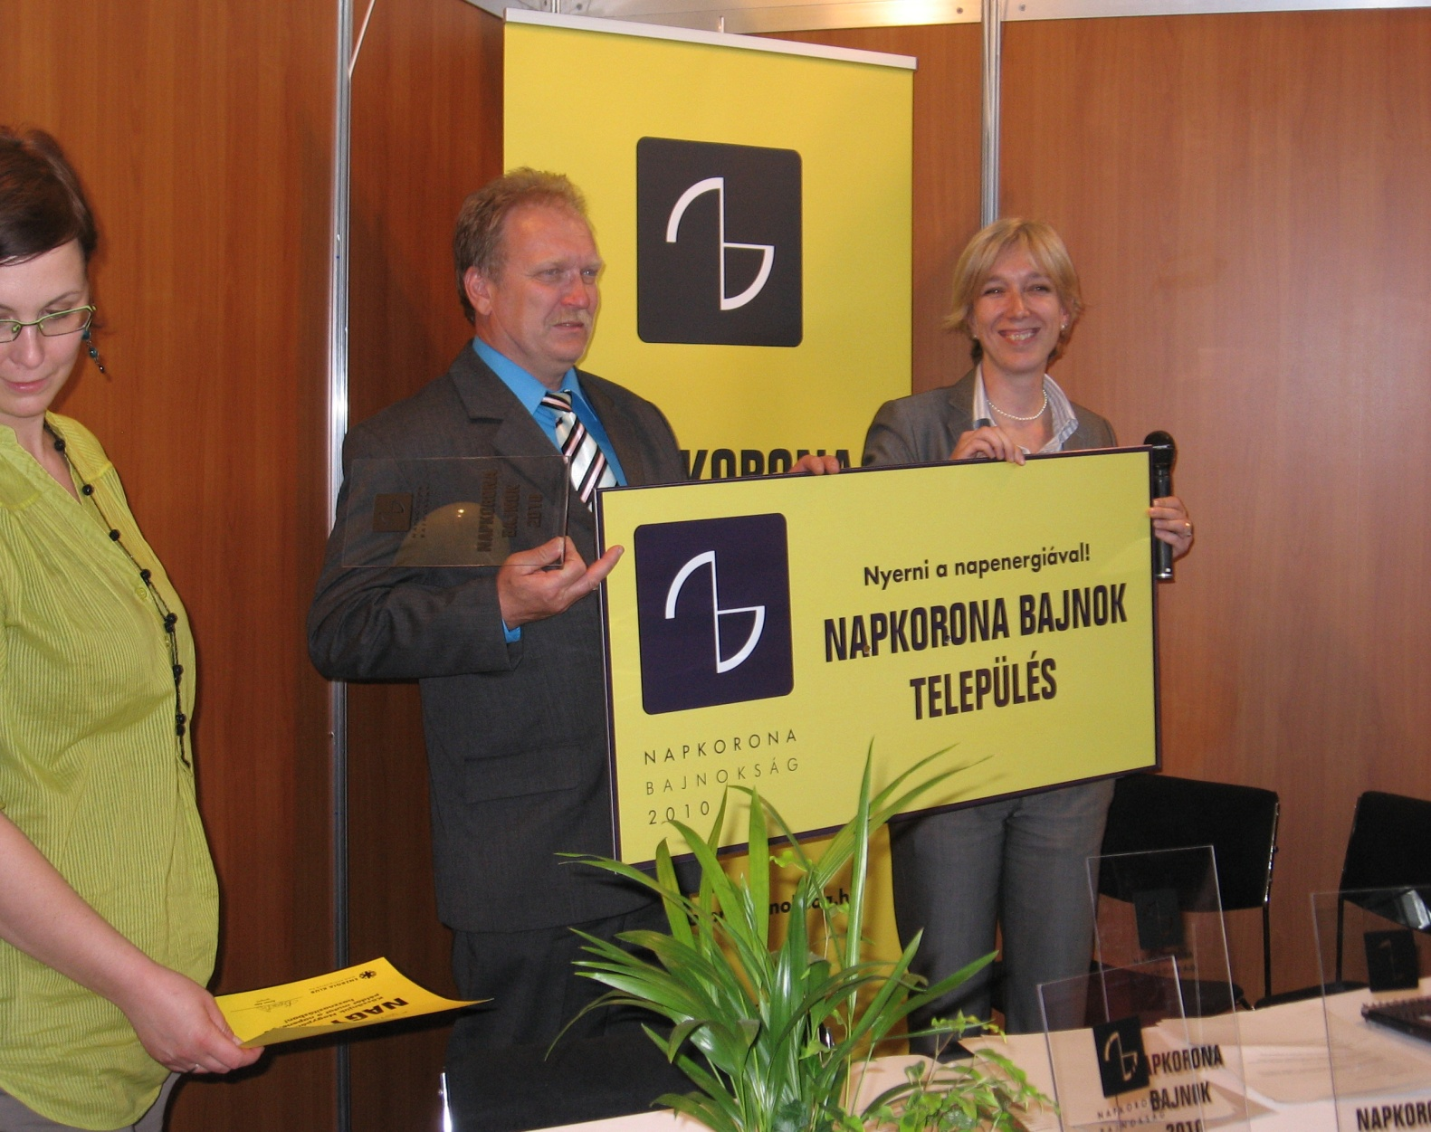
Napkorona Bajnokság

Slide 32
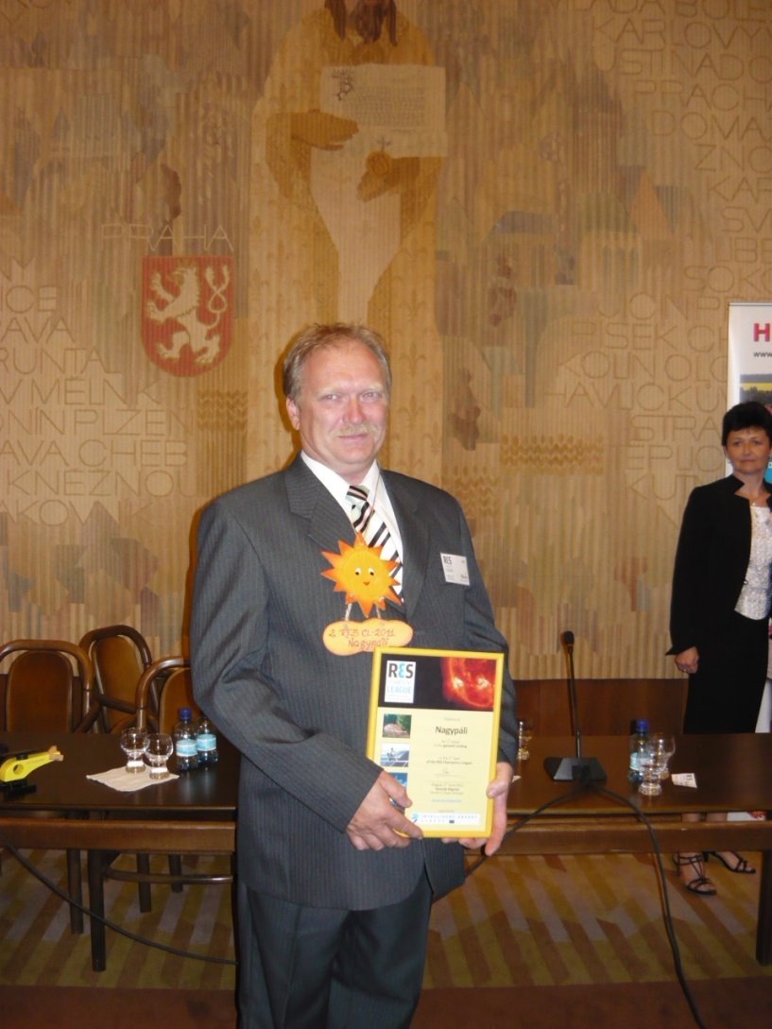
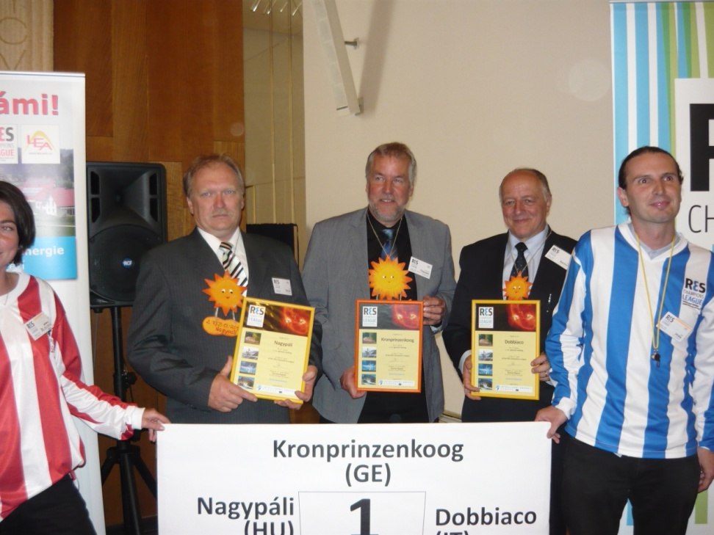
RES Champion-Prága

Slide 33

Nemzetközi programokban való részvétel
Nemzetközi Megújuló Energia- 6 magyarországi állomáshelyének egyike
RURENER program a megújuló energiaforrások területén
  8 ország, köztük Magyarország,Románia, Görögország, Spanyolország, Németország, Franciaország és Olaszország, Anglia vezető vidéki települési

Slide 34
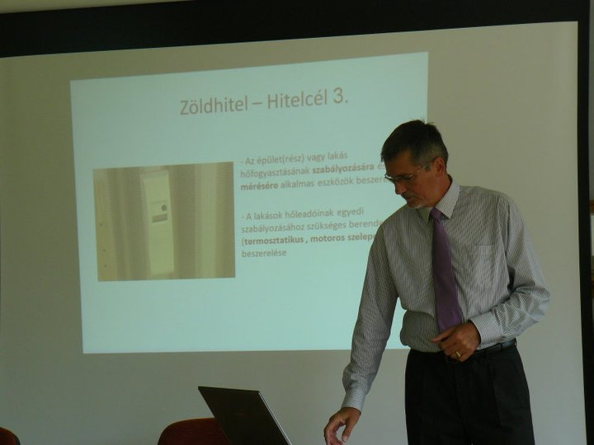
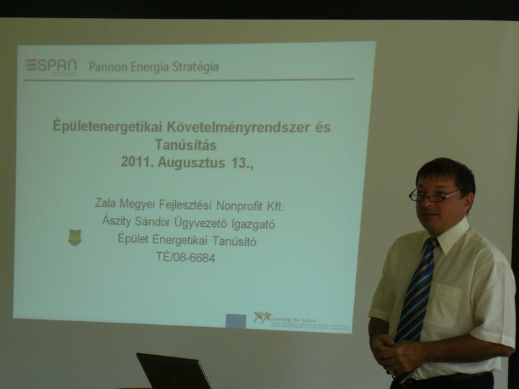
Napkorona Fesztivál-Rurener elődadások

Slide 35
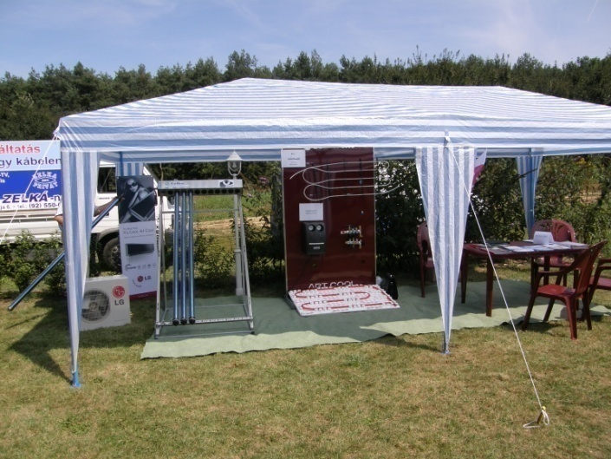
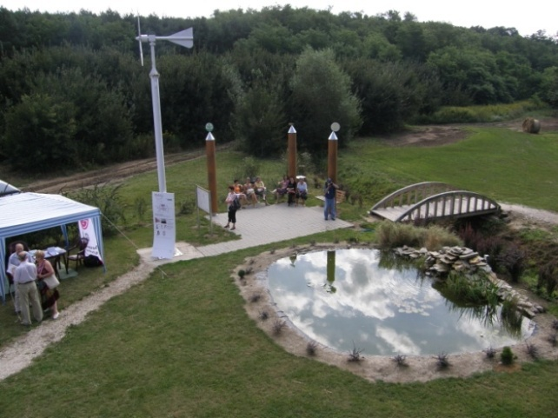
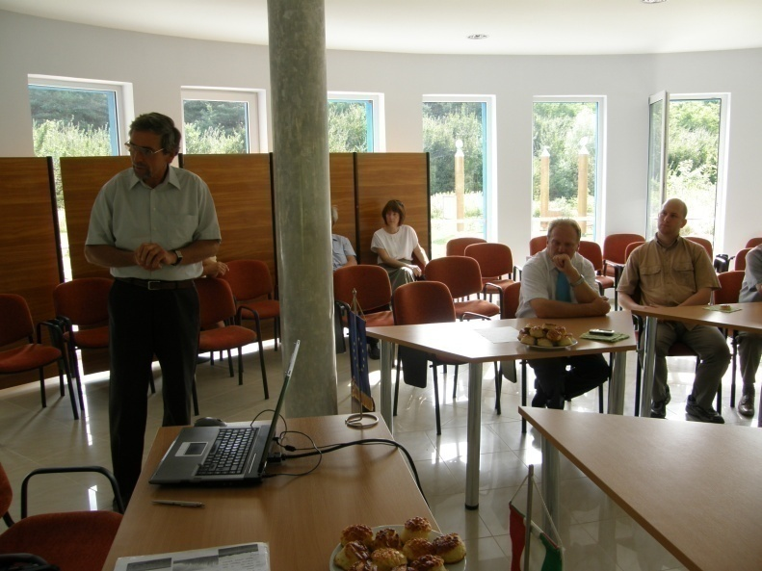
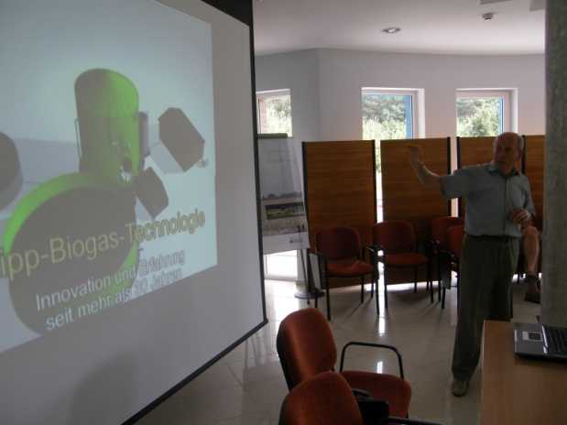
Programok Nagypáliban
3 napos Fesztivál augusztusban
Ökoturizmus és ökogazdálkodással kapcsolatos energiaturizmus konferencia kiállítás és vásár
I. Göcsej-Hegyhát LEADER találkozó

Slide 36
Nemzetközi megújulóenergia-út
A Zala Megyei Vállalkozásfejlesztési Alapítvány a szlovéniai SINERGIJA Fejlesztési Ügynökséggel partneri együttműködésben hat magyarországi bemutatóhellyel összesen harminc meglátógatható állomásra bővítette a 2003-ban Ausztriából indított nemzetközi utat.
A Megújuló Energiák Innovációs Ökocentruma az egyik állomása az osztrák-szlovén-magyar Nemzeközi megújulóenergia-útnak.

Slide 37
Szervezetek Nagypáliban

Slide 38
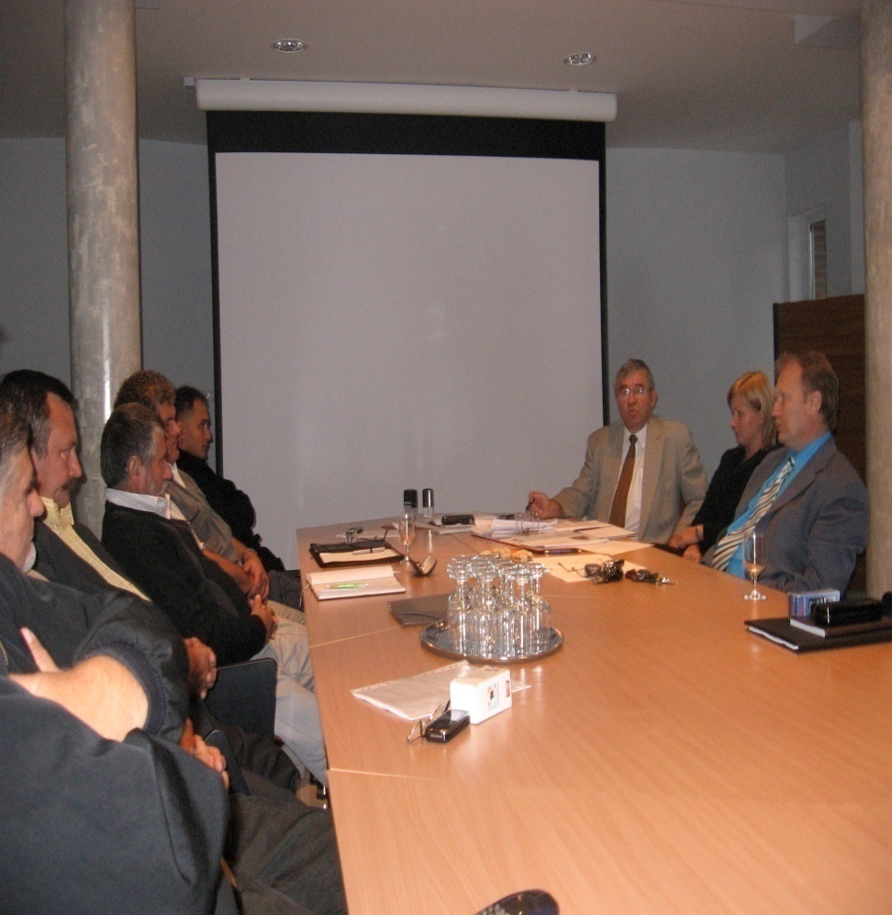
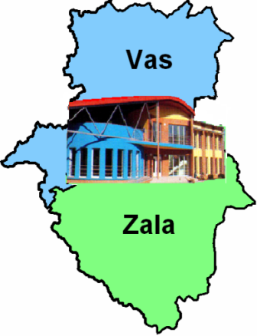
Létrehozott fejlesztési szervezet
Pannon Interregionális Fejlesztési Kft.
11 önkormányzat, 3 vállalkozás, 1 civil szervezet alapítás
460 millió Ft támogatás

Slide 39
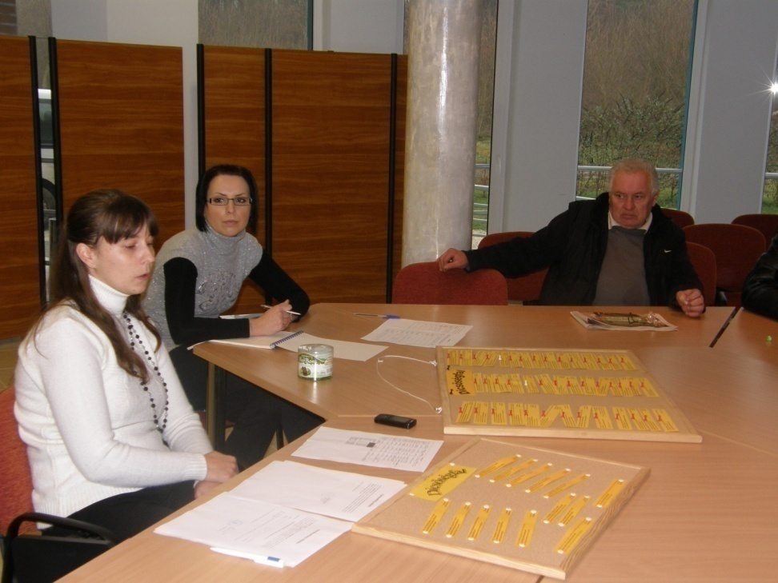
A Kft. működésének bemutatása
Cégünk az alábbi tevékenységeket végzi:
pályázatfigyelés
pályázati tanácsadás
pályázatírás, összeállítás
projekt menedzsment
kiterjedt hazai és nemzetközi kapcsolatokkal, folyamatosan bővülő ügyfélkör
60 nyertes pályázat

Slide 40
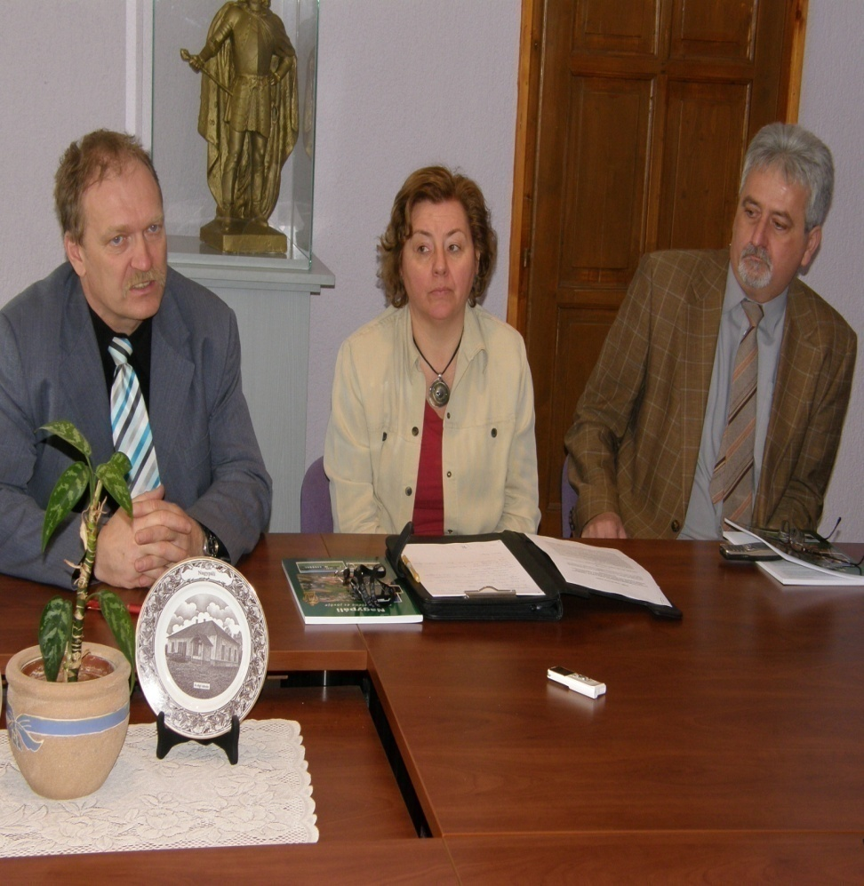
LEADER csoport alakítás
4 térség
70 település
A térség lakossága 98,236 fő, a városokban (3) élő lakosok száma 67,883 fő
Nagypáli központú munkaszervezet
III. tengelyes és LEADER pályázatok koordinálása

Slide 41
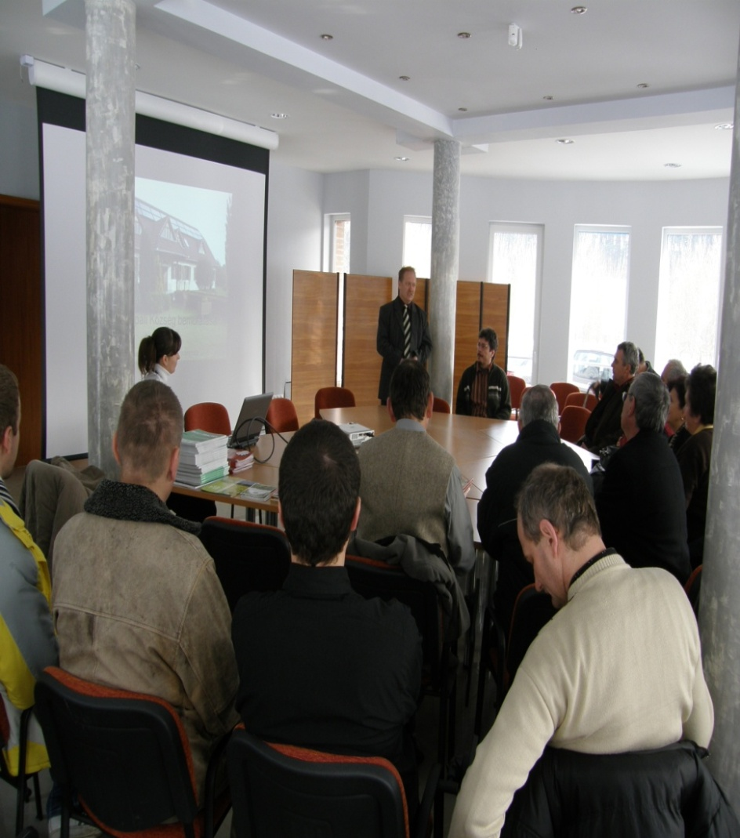
Erdélyi látogatás a LEADER jegyében
A Zalaegerszeg és Térsége Többcélú Kistérségi Társulás szervezésében erdélyi vendégek látogattak el Nagypáliba , hogy információt és ötleteket gyűjtsenek a fejlesztési irányelvek, a vidék felemelkedését segítő beruházások területén.
A látogatás fő célja a Magyarországon már befejezett LEADER program lebonyolítása és a tapasztalatok átvétele a megvalósítás során

Slide 42
Konferenciák

Slide 43
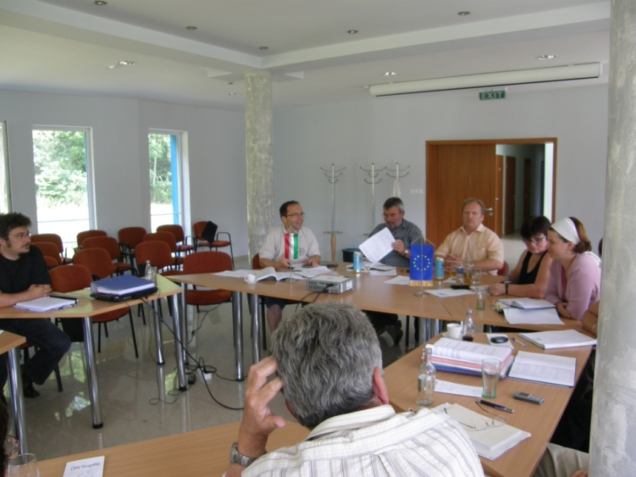
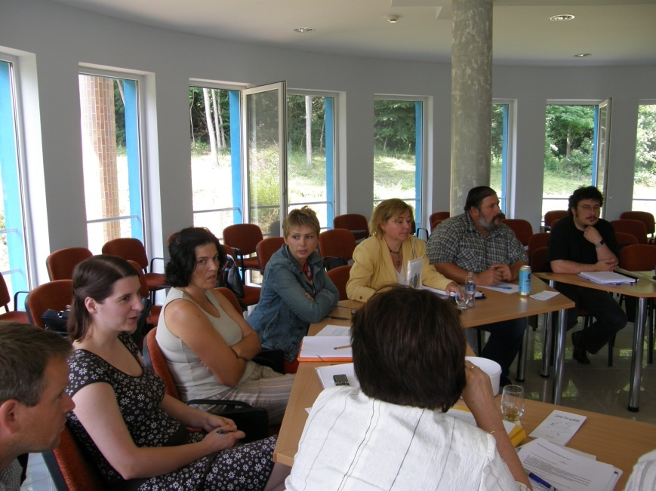
Helyi Vidékfejlesztési Stratégia kidolgozása
A térségben összesen 6 db fő fejlesztési prioritás és 20 db fejlesztési intézkedés fogalmazódott meg
29 db gazdaságfejlesztési javaslat fogalmazódott meg, melyek közül a legtöbb – az összes javaslat 52%-a, 15 db – a(z) Egyéb tevékenység szektorhoz kapcsolódik
19 db szolgáltatás-, valamint falu- és településfejlesztési javaslat fogalmazódott meg, melyek közül a legtöbb – 13 db – a(z) Kultúra mozgatórugó-csoporthoz kapcsolódik

Slide 44
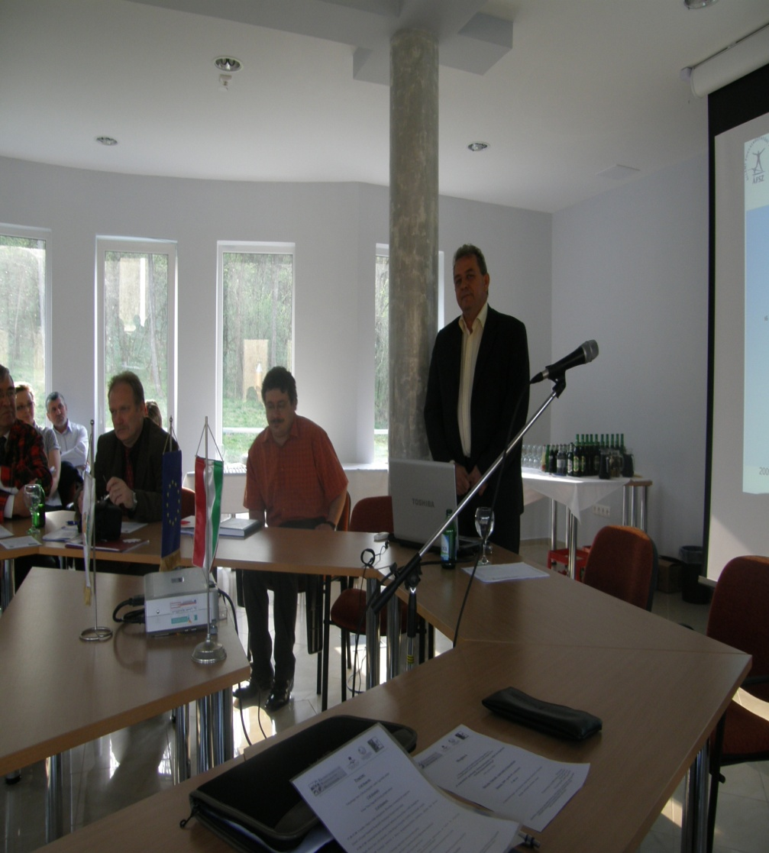
Válságkezelő konferencia a Nagypáli Ökocentrumban
2009. 04.09 -a Göcsej-Hegyhát Leader Egyesület szervezésében
Az előadások témája:
a munka világáról, a munkahelyek megőrzéséről
a gazdaságfejlesztési programok hatékony lebonyolításáról.
megújuló energia és agrárenergetikai fejlesztési lehetőségeiről
Projektek banki finanszírozása
Göcsej- Hegyhát Helyi Akcióscsoport UMVP III. tengelyének első lezárult pályázati időszakáról.
A konferenciát Fücsök Nikoletta a Pannon Interregionális Fejlesztési Nonprofit Kft. ügyvezetője zárta, aki ismertette a hallgatósággal az érvényben lévő pályázati lehetőségeket

Slide 45
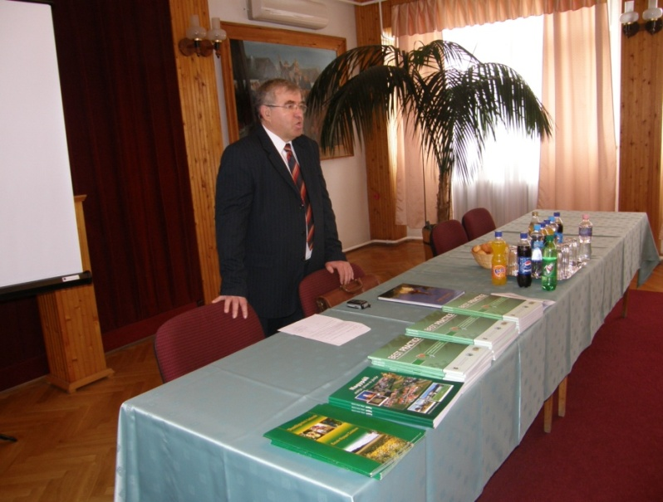
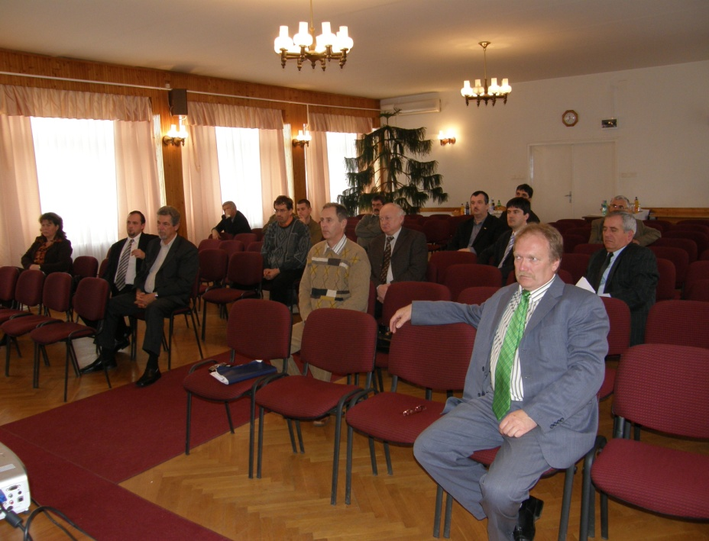
Tájékoztató konferencia Derecskén
Megújuló energiaforrások népszerűsítése
Megvalósított projektek
Fejlesztési lehetőségek
Pályázatok
Gazdasági versenyképesség javítás az ország másik felén

Slide 46
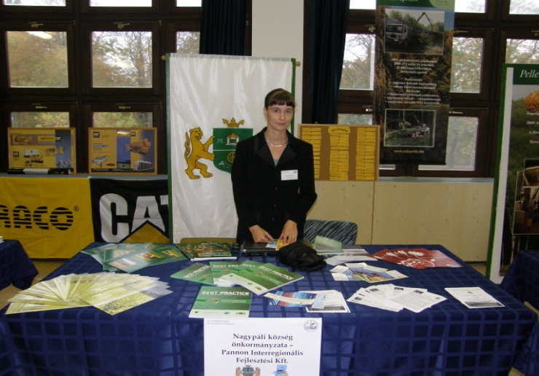
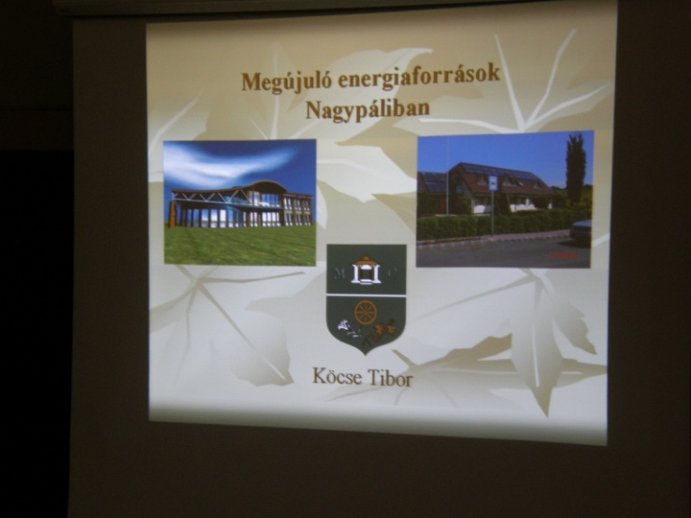


Georgikon Napok
Keszthely
Nagypáli Község Önkormányzata és a Pannon Interregionális Fejlesztési nonprofit Kft. standja a megújuló energia szekcióban
Legjobb gyakorlatok és pályázati programok, lehetőségek bemutatása
Előadás, kiállítás, kapcsolatteremtés

Slide 47
Nemzetközi kapcsolatok

Slide 48



Svéd hulladék égető erőmű tárgyalás
2009. március - A Svédországban működő Sysm Cég
a környezetre gyakorolt káros anyag kibocsátást a minimálisra csökkenti.
A technológia alapja a szelektív hulladékgyűjtés
A hulladékégető erőmű 680.000 t hulladék elégetésével 1400 Gwh hő és 250GWH villamos energia előállítására képes, mely Malmő lakosságának 60% ellátja

Slide 49


Távol keleti érdeklődés
3 fős szingapúri delegáció, ausztrál közvetítő céggel, tagjai Simon Lee Fun Executive director , Goh Peng Thong director és Andrew Khng director, akik befektetési céllal érkeztek Magyarországra.

Slide 50

Ausztriai partner keresés, találkozó
Határon Átnyúló Együttműködés Ausztria-Magyarország 2007-2013 Program során megvalósítandó Turisztikai Termékkapcsolódások Koordinációs Központja pályázathoz projekt partnert keresett a település

Slide 51

Bettenhausen - kapcsolatépítés
A partner találkozó fő célja a kapcsolatok erősítése, közös programok szervezése, pályázatokkal kapcsolatos egyeztetések, megvalósításban szerzett tapasztalatok cseréje, együttműködések megalapozása.

Slide 52

Dobronak partnerségi megállapodás
Szlovéniai kapcsolat felvétel egészségfejlesztés területén
Közös pályázati program megvalósítása
Fejlesztési program kidolgozása, összehangolása

Slide 53



Erdélyi kapcsolatok
Szászcsávás, Csíkmadaras, Gyergyóalfalu
Megújuló energiák népszerűsítését, elterjedésének elősegítését célzó együttműködések
Szászcsávással többéves testvér települési kapcsolat

Slide 54


Nemzetközi Kapcsolatfelvétel Szudán állammal
Testvértelepülési Megállapodás Kosti várossal
Első szudáni „fecske” Nagypáliban-Közép-Európai országok kapcsolattartásáért felelős kormánymegbízott – Gasm Elseed Ibrahim Mohamed

Slide 55



Az Indonéz kapcsolat kezdete
Indonéz-Magyar Gazdasági Fórum - Nagypáliban 2011. szeptember
Indonéz Kereskedelmi Központ - Budapest

Slide 56

Keratea, a görög testvértelepülés
11.000 fős város Görögország északi részén. Athéntól 41 km-re fekszik.
Megállapodás Sotiris Iatrou-val, a város tanácsosával.

Slide 57
Nagypáli - tervek
biomassza kogenerációs erőmű
biogáz erőmű tervezése
pellet előállító üzem létesítése
turisztikai központ:
  többfunkciós koordinációs központ (idegenforgalmi irodák, konferenciaterem, étterem, borház, szálloda)
  kerékpárcentrum (iroda, szerviz, kölcsönző)
  egészségmegőrző központ (tornaterem, konditerem, szauna, szolárium, sóbarlang, fedett medence, gyógymasszázs, szépészeti szalonok)
  erdei iskola jellegű oktatási centrum
  meditációs és relaxációs növényház, kápolna
  állat-és növénypark
  erdei tornapálya
  kézműves műhelyek
  pajtaszínház
  tájjellegű apartmanházak
  Nordic walking - pálya

Slide 58

KÖSZÖNÖM A FIGYELMET!
Köcse Tibor
Polgármester
Nagypáli Község Önkormányzata
8912 Nagypáli, Arany János u. 26

